Slide 1
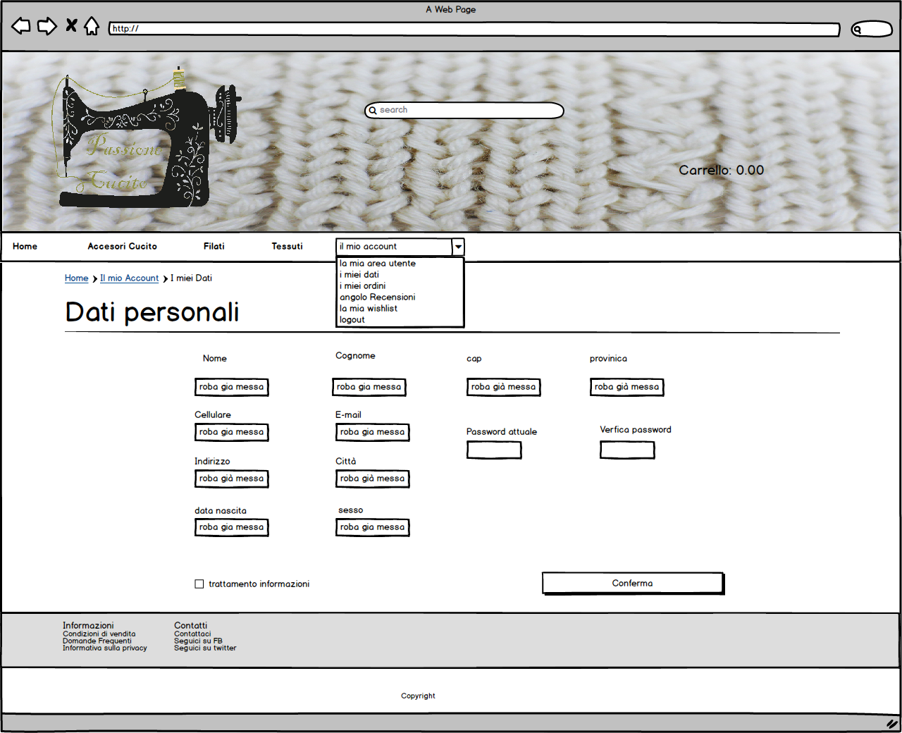
Cosa vuoi visualizzare?
Modifiche Apportate
Errore Password

Slide 2
